Slide 1

RAG 기반 업무 보조 AI 비서
SK Networks Family AI Camp 13기
1팀: 남궁건우, 이명인, 우지훈, 홍채우, 김승호

Slide 2
프로젝트 개요
단순 검색을 넘어, 문서·회의·일정·메일까지 통합 관리하는 올인원 AI 비서
서비스 슬로건: '한 번의 클릭, 모든 업무 완결'
핵심 기능: 문서요약, 일정관리, 이메일, To-Do, 초안작성, QnA

Slide 3
추진 배경
신입/부서이동자의 50.2%가 업무 적응에 최소 3개월 소요
문제점: 정보 단편화, 검색 한계, 반복 작업 증가
필요성: RAG+LLM 기반의 조직 내 정보 통합·자동화 시스템

Slide 4
서비스 개요
서비스명: CLIKCA (Click + Assistant)
차별성: 의미검색+요약, API 양방향 연동
활용 시나리오: 규정 질의, 회의록→일정, 초안 작성

Slide 5
주요 기능
회의록/문서 요약: STT → 요약·액션아이템
일정관리: 자동 추출·등록·충돌감지
이메일 생성: 템플릿+자동발송
To-Do 브리핑: 태스크 추출·리포트
문서 초안 작성: 유사 사례+템플릿 기반
업무 QnA: RAG 기반 검색·원문 링크
대시보드: 일정·메일·문서 통합

Slide 6
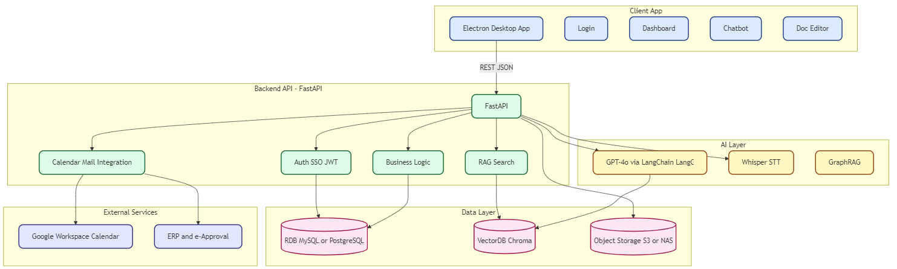
시스템 아키텍처

Slide 7



기술 스택
비동기(Async) 처리 → 높은 성능 및 동시성 확보.
자동 API 문서 → 협업 효율 극대화.
복잡한 LLM 파이프라인의 안정적 구축 및 관리.
단순 API 호출을 넘어선 체계적 흐름 제어.
경량 벡터DB → 신속한 프로토타이핑 및 효율적인 의미 기반 검색 구현.

Slide 8
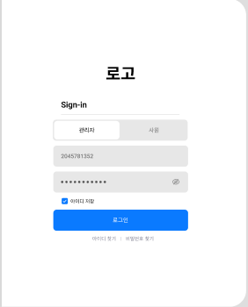
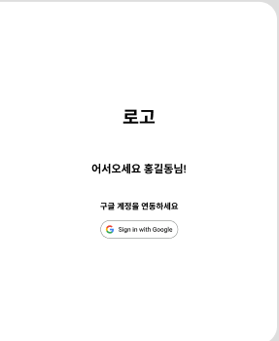
로그인 화면
사원과 관리자 계정 분리
ID 및 PW 찾기 기능
최초 Login시 구글계정 연동
로그인 시 ID를 하드디스크에 저장하여 재부팅 시에도 마지막 접속 ID 유지

Slide 9
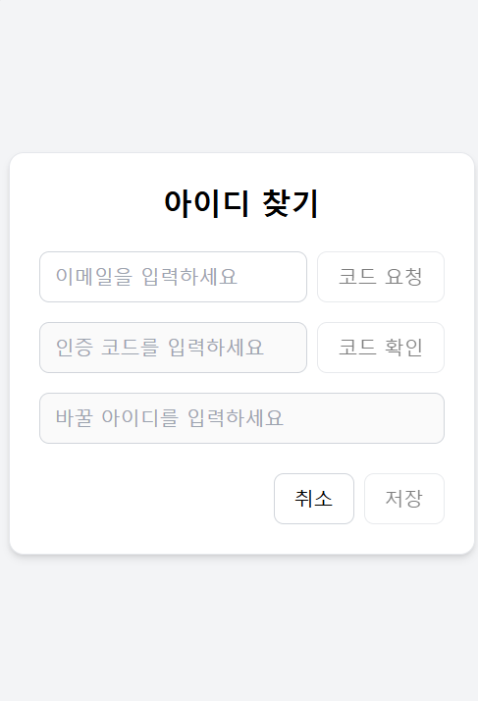
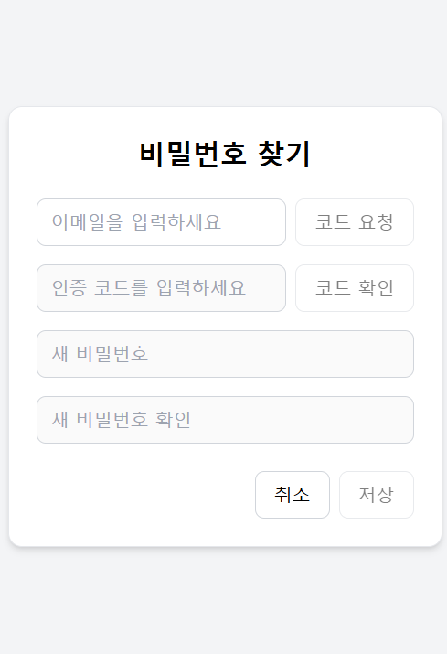
ID 및 PW 찾기
연동된 구글 계정으로 인증메일 발송
인증코드 입력 후 계정정보 변경

Slide 10
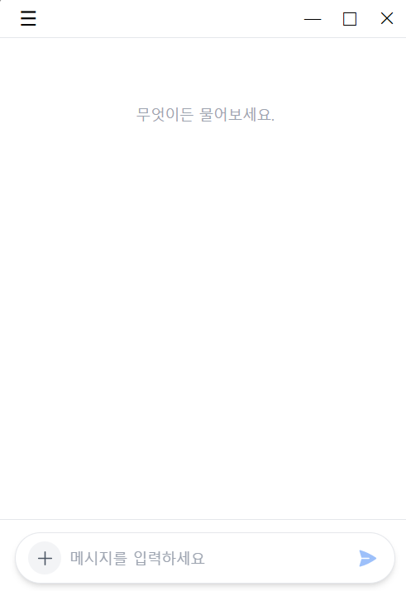
ChatBot
GPT 모델과 연동하여 질문가능
문서 초안 작성 요청
회의록 업로드 요청
일정 등록 요청

Slide 11
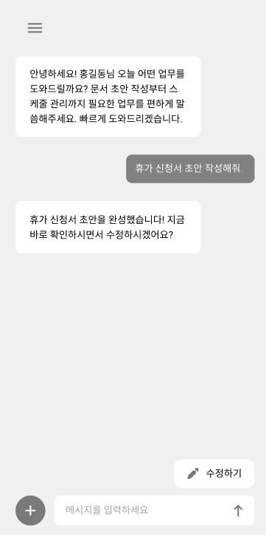
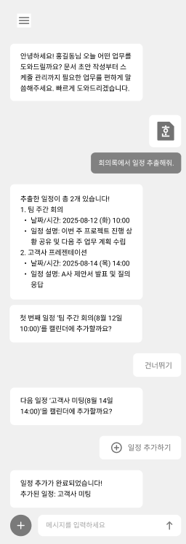
ChatBot
문서초안 작성 요청
회의록 업로드 요청
일정 등록 요청

Slide 12
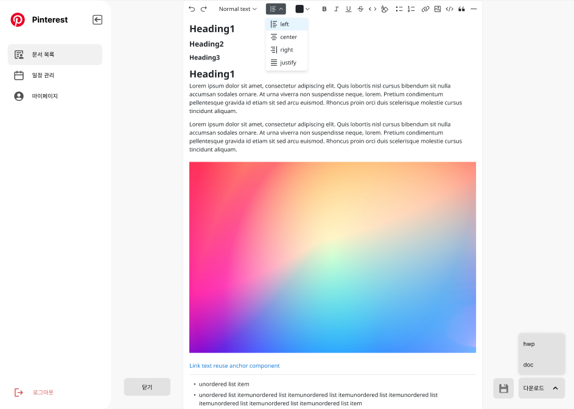
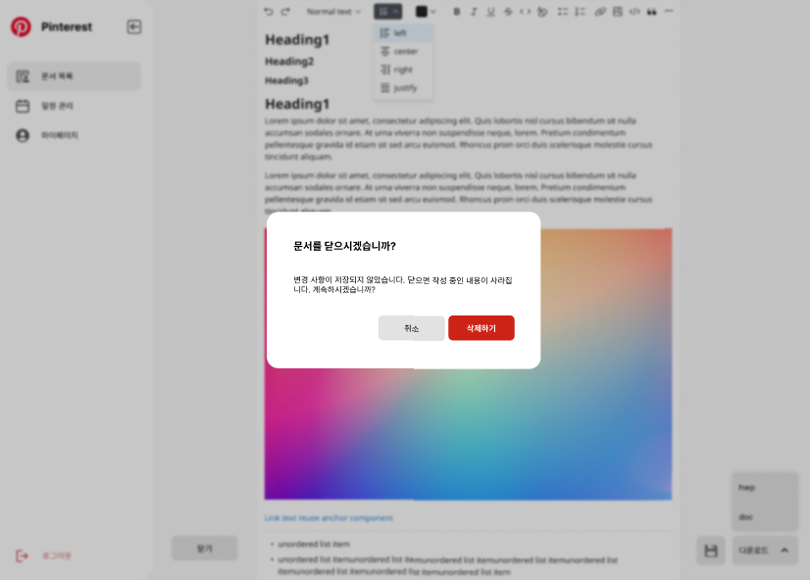
문서 편집
Docx,hwpx 파일 편집
ChatBot을 통해 양식에 맞는 초안 작성
사용자가 실시간 수정 가능

Slide 13
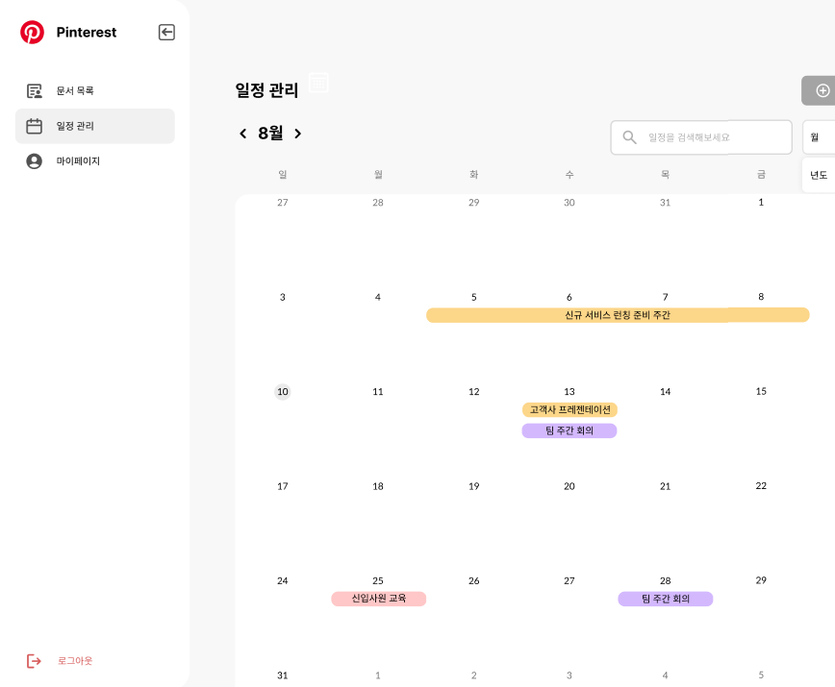
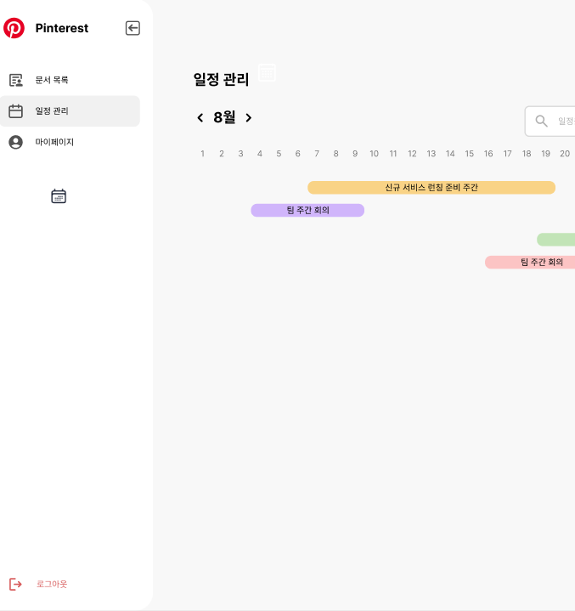
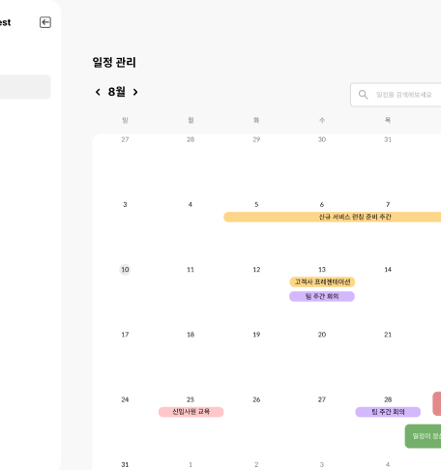
캘린더
구글 캘린더와 연동
개인 일정 등록 및 사내 일정 등록
간트 차트 형태 및 달력 형태 가능

Slide 14
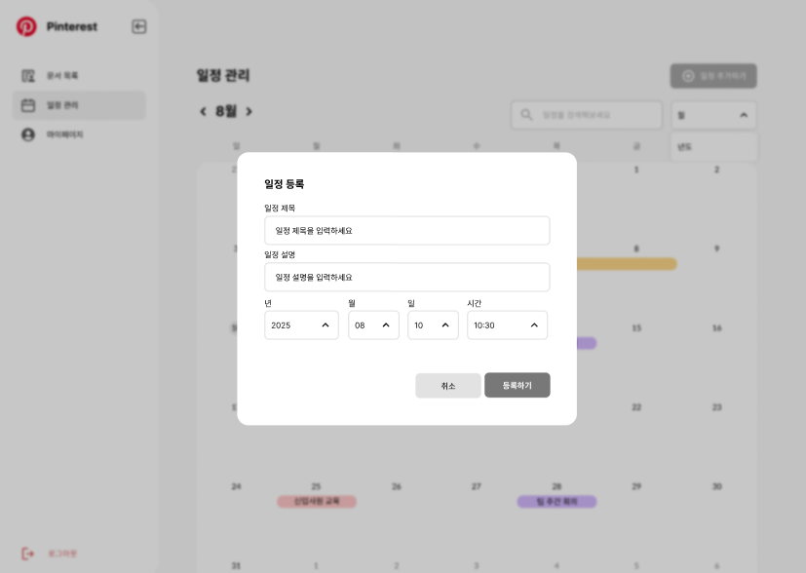
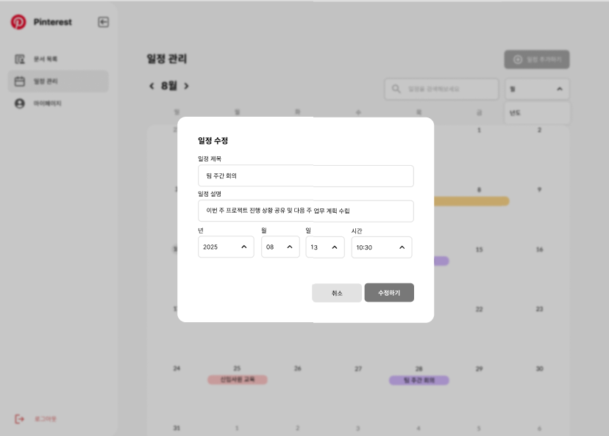
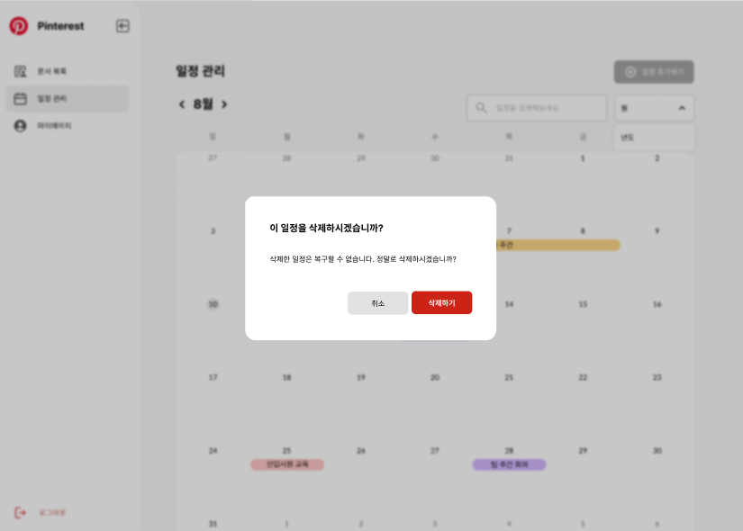
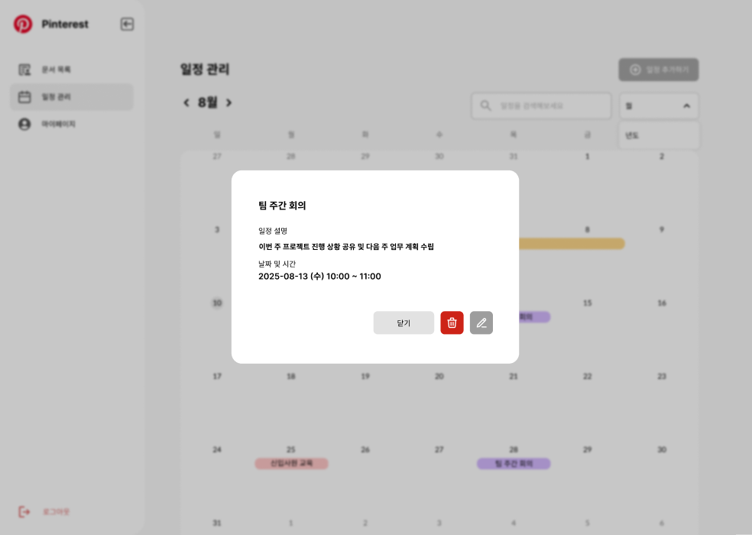
캘린더
일정 등록
수정 및 삭제

Slide 15
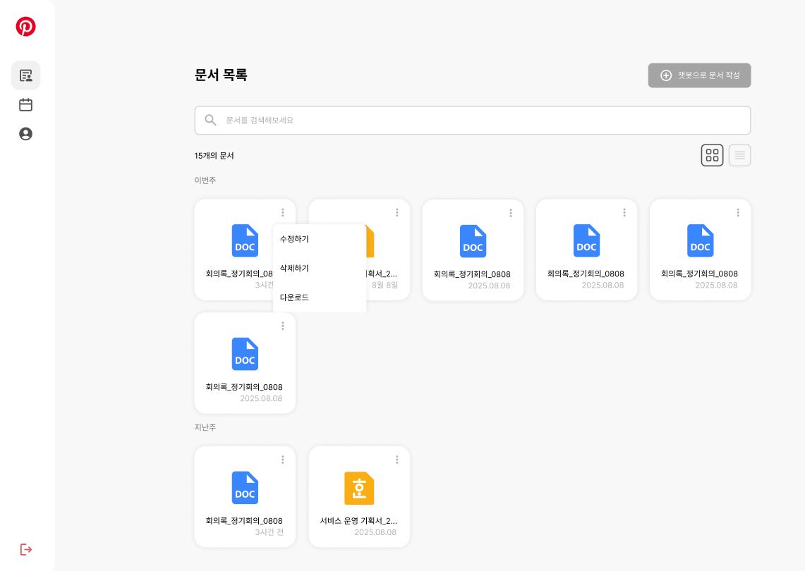
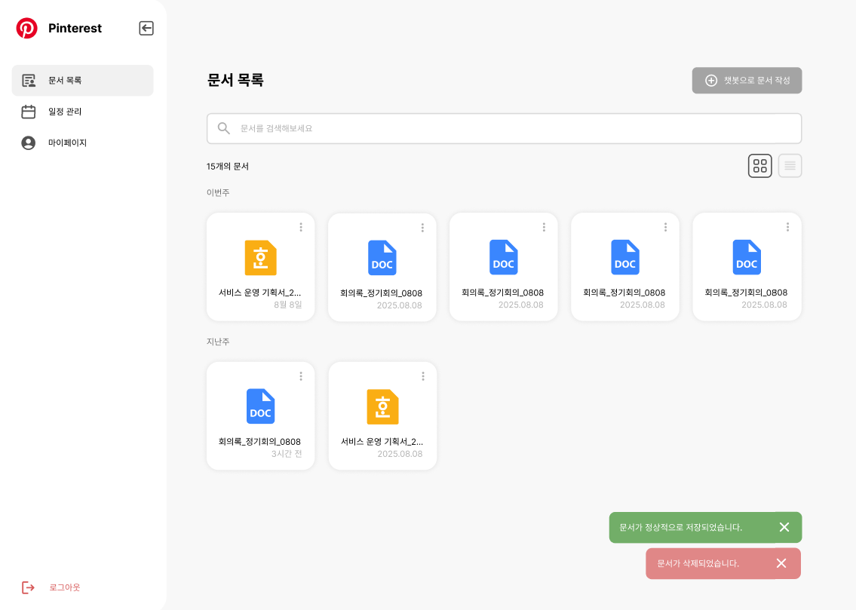
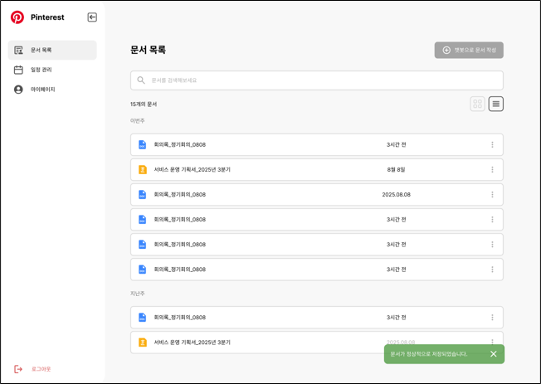
문서 관리
열람한 문서 및 생성한 문서 목록
수정, 저장, 삭제 가능
리스트 형식 및 카드 형식 선택 가능

Slide 16
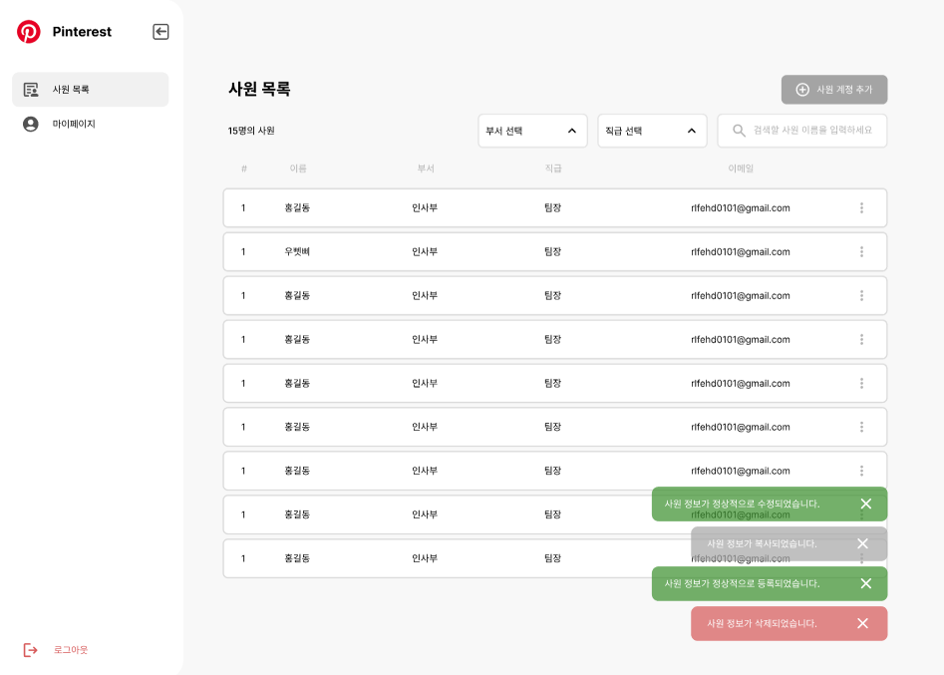
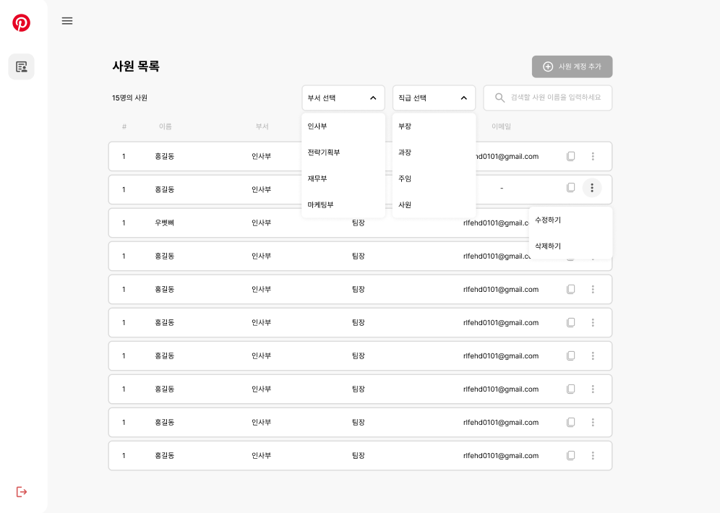
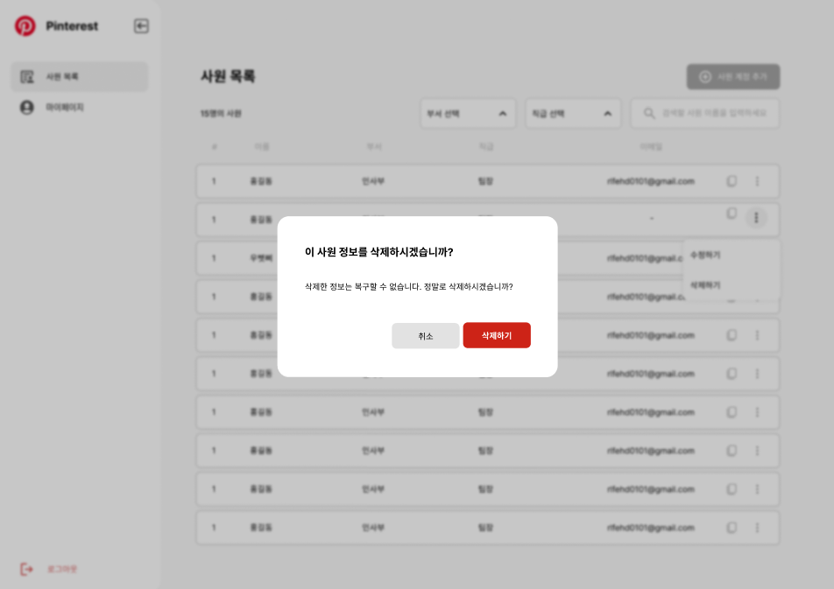
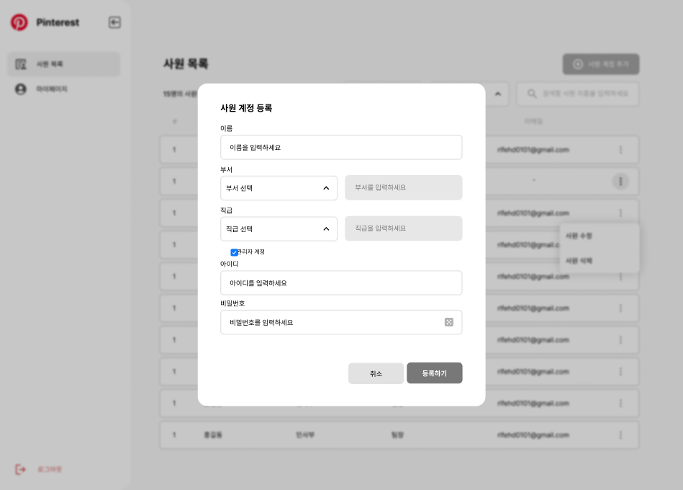
관리자 페이지
사원 정보 수정, 삭제

Slide 17
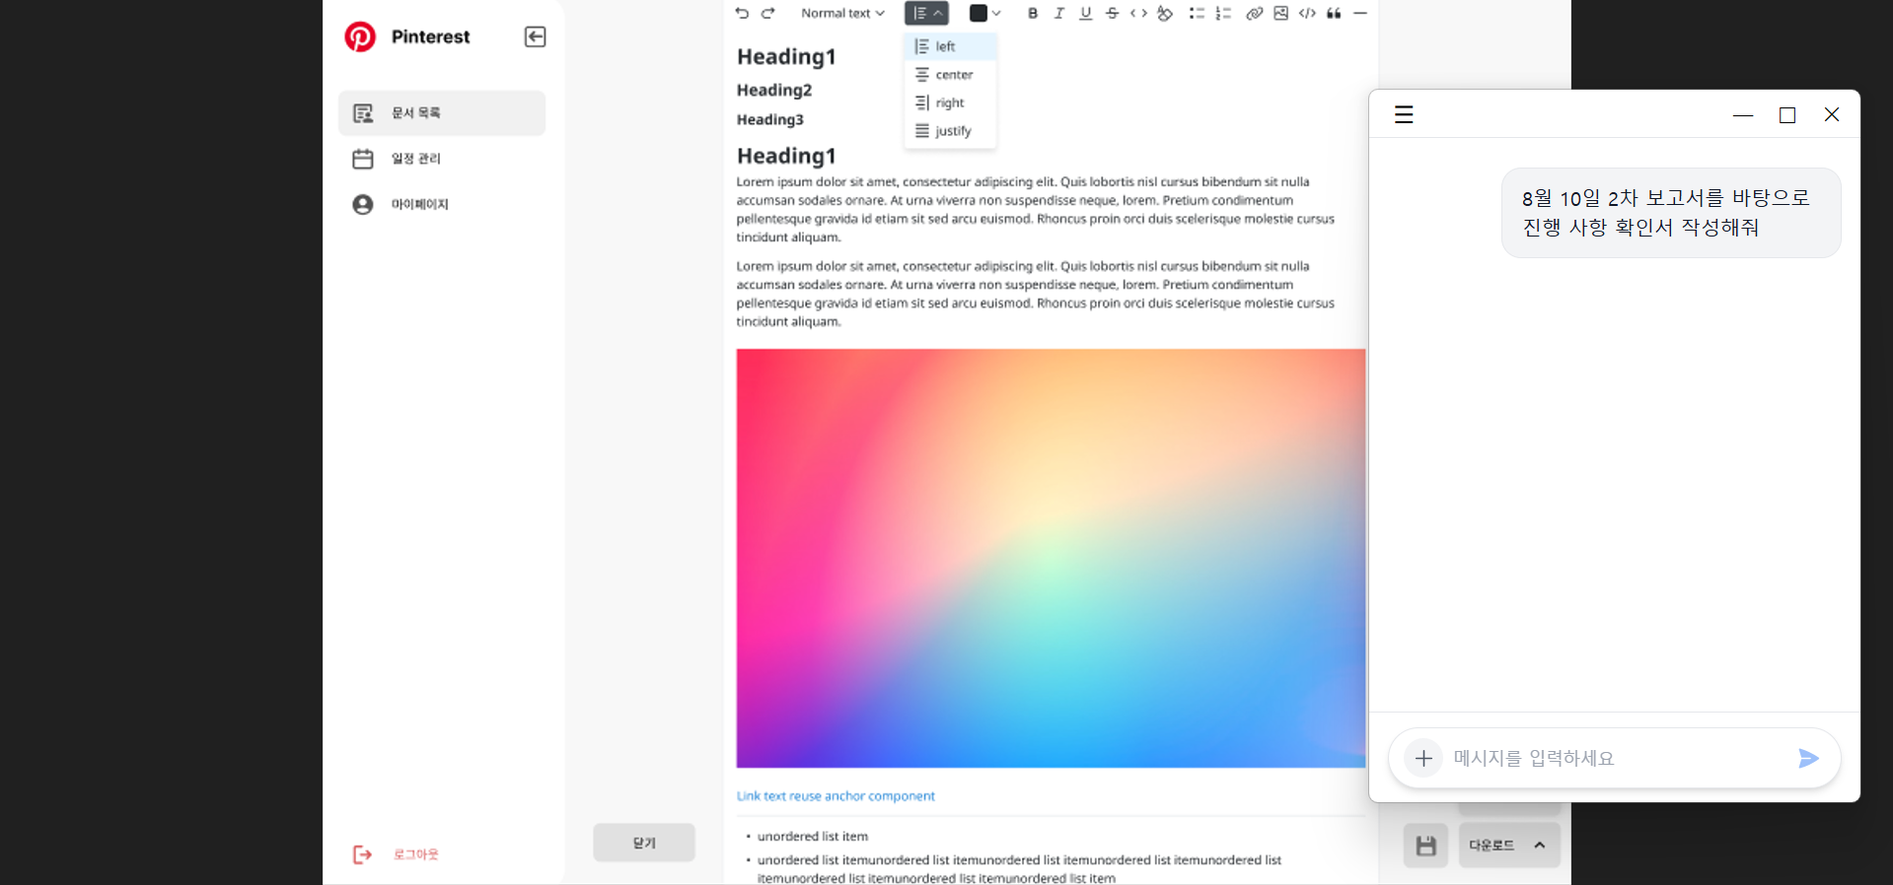
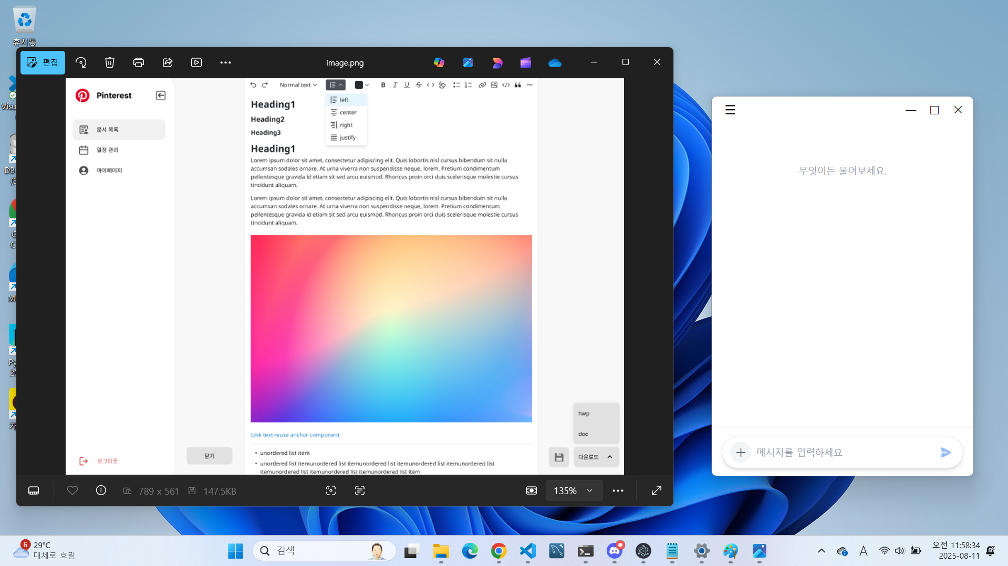
사용 예시

Slide 18
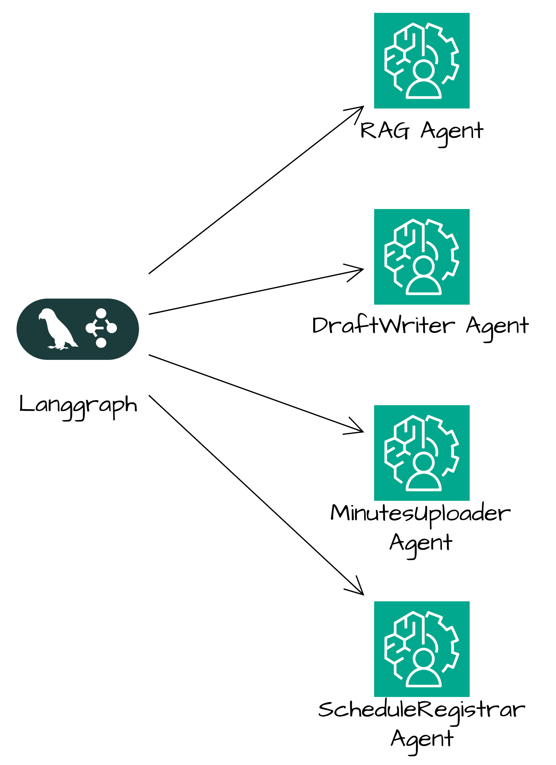
Multi AI Agent

Slide 19
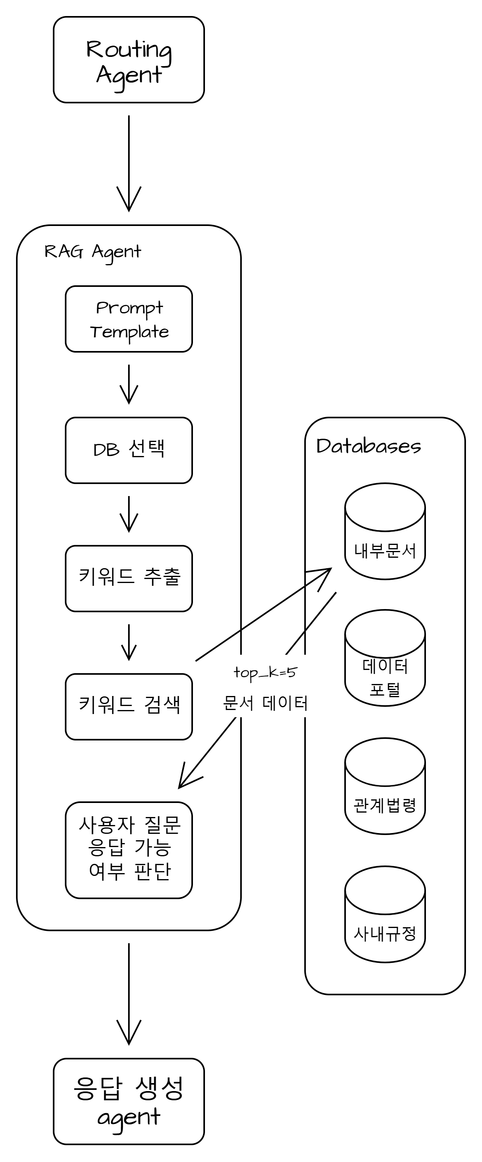
RAG Agent

Slide 20
진행 현황
분석·설계 단계: 100% 완료
데이터 수집·전처리: 80% 완료 (전처리 보고서 성과 포함)
프론트엔드: 화면 설계 완료, 일부 구현 중
백엔드: DB설계·RAG구현 착수
남은 과제: 백엔드 API 완성, 통합 테스트

Slide 21
PDF 문서의 Vector DB 구축
전처리 목표
PDF 문서의 텍스트, 표, 이미지 정보를 손실 없이 추출해 순수 텍스트로 변환하고 모든 비텍스트 데이터를 AI로 실제 텍스트 정보로 치환하는 파이프라인을 구축

Slide 22
1단계: 데이터 추출 및 구조화 PyMuPDF, camelot과 같은 라이브러리를 사용하여 PDF 문서를 구조적으로 분해 및 핵심 데이터 추출
Text
Markdown
텍스트(Text) -> 마크다운 (.md):
문서의 기본 텍스트를 머리글/바닥글과 같은 불필요한 내용을 제외한 순수한 본문 내용만 페이지별로 추출
Table
CSV
표(Table) -> CSV :
페이지 내 표를 탐지하여 그 구조를 그대로 보존하는 CSV 파일로 추출
IMAGE
PNG
이미지 -> PNG :
차트, 다이어그램, 사진 등 의미 있는 시각 정보들을 PNG파일로 저장
추출이 완료되면, 마크다운 본문에는 [표: page_1_table_1.csv]나 [이미지: page_1_image_1.png]와 같이 추출된 자산 파일의 경로가 명시적으로 연결되어, 다음 단계에서 AI가 처리할 대상과 그 위치를 명확히 합니다.

Slide 23
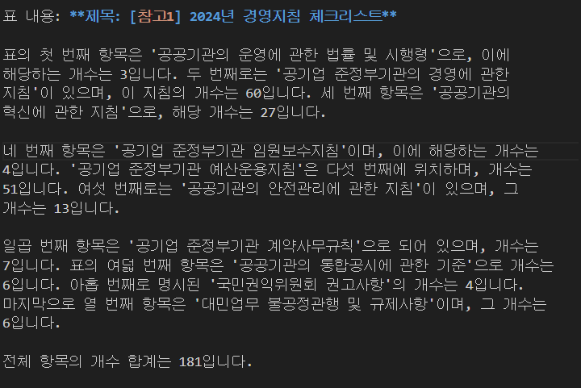
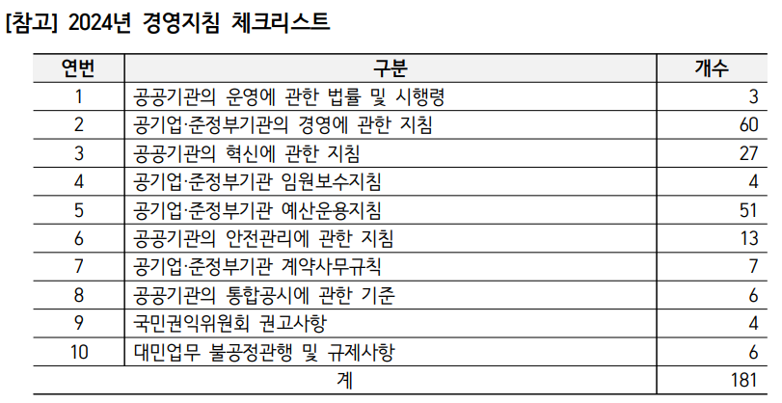
2단계: AI 기반 자동 서술 및 통합 이 단계에서는 1단계에서 추출한 개별 데이터들을 GPT-4o의 멀티모달(Multi-modal) 능력을 이용해 완전한 텍스트로 변환합니다.
2.1 텍스트 교정 및 복원
PDF에서 추출된 텍스트는 종종 단어가 깨지거나 오탈자가 포함됩니다. AI는 이러한 오류를 수정하여 문장의 완성도를 높입니다.
처리 방식: 깨진 텍스트 덩어리를 AI에 전달하며, "문맥에 맞게 자연스러운 문장으로 복원하되, 원본의 의미를 절대 변경하지 말라"고 지시합니다.
2.2 표 데이터 서술
단순히 표 데이터를 나열하는 것이 아닌, AI가 표의 시각적 맥락까지 이해하여 자연스러운 설명으로 변환합니다.
처리 방식: camelot으로 추출한 CSV 데이터와 함께, 표가 포함된 페이지 전체의 이미지를 GPT-4o에 동시에 제공합니다. AI는 이미지를 보고 표의 제목과 단위를 파악한 후, CSV 데이터를 기반으로 내용을 서술합니다.
핵심 프롬프트 지시사항:
페이지 전체 이미지에서 표의 제목과 단위를 찾아 명시할 것.
각 행의 데이터를 기계적으로 나열하지 말고, 완전한 문장으로 설명할 것.
원본에 없는 내용을 절대 분석, 요약, 추론하지 말 것.
변환 예시:

Slide 24
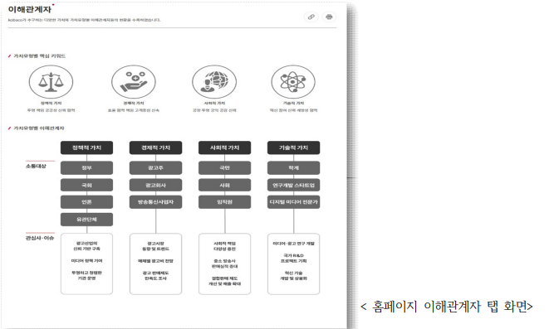
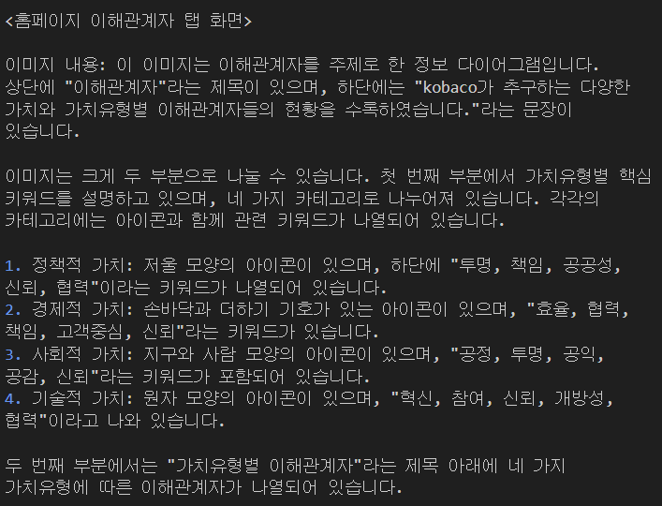
2.3 이미지 정보 서술
이미지에 담긴 시각 정보를 객관적인 텍스트로 변환합니다.
처리 방식: 이미지 파일을 Base64로 인코딩하여 GPT-4o에 전달합니다. 이때 AI는 이미지가 정보 전달 목적(차트, 다이어그램 등)인지, 단순 장식용(로고, 배경 등)인지 먼저 판단합니다.
핵심 프롬프트 지시사항:
의미 없는 장식용 이미지는 '(배경 이미지)'라고만 응답할 것.
차트의 경우 제목, 축, 단위, 범례, 데이터 포인트를 포함하여 설명할 것.
사진이나 다이어그램은 보이는 그대로의 객체, 텍스트, 상황을 묘사할 것.
절대 주관적인 해석이나 결론을 내리지 말 것.
변환 예시:

Slide 25
결론 및 향후 계획
이러한 '추출 → 분석 → 자동 서술'의 2단계 파이프라인을 통해, 저희는 원본 PDF의 정보 손실을 최소화하면서도, 기계가 이해하고 처리할 수 있는 순수 텍스트 데이터를 확보하는 기반을 마련했습니다.
다만, 아무리 정교한 AI 모델이라도 복잡한 문서에서는 일부 내용이 누락되거나 부정확하게 변환될 가능성이 여전히 존재합니다. 따라서 데이터의 신뢰도를 100%로 끌어올리기 위해, 저희는 다음과 같은 'Human-in-the-loop(인간 참여형)' 방식으로 최종 프로세스를 확정하고자 합니다.
Pdf to Markdown
검수
최종 저장
1차 변환 : 현재 구축된 파이프라인을 이용해 PDF를 마크다운 파일로 신속하게 자동 변환합니다.
2차 검수 : 변환된 마크다운 파일을 직접 검수하여, AI가 놓쳤을 수 있는 미묘한 맥락이나 오류를 수정하고 내용의 완전성을 보장합니다.
최종 저장 : 사람의 검수를 거쳐 최종 확정된 고품질의 텍스트 데이터만을 벡터DB에 저장합니다.
이러한 접근은 AI의 속도와 효율성, 그리고 인간의 정확성과 깊이 있는 이해를 결합하여 가장 신뢰도 높은 데이터베이스를 구축하기 위한 최적의 전략입니다.

Slide 26
향후 계획
8월 중순: 백엔드·프론트 연동
8월 말: 내부 테스트 및 오류 수정
9월 초: 최종 발표·시연

